Slide 1


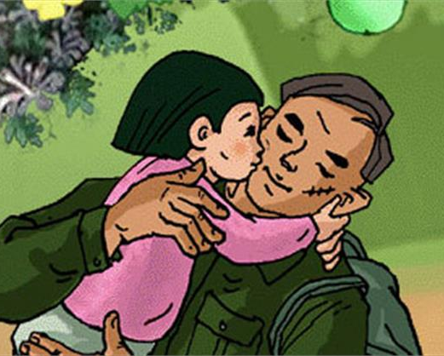
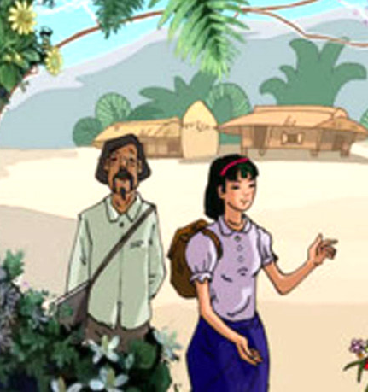

NGHỊ LUẬN VỀ TÁC PHẨM TRUYỆN (HOẶC ĐOẠN TRÍCH)

Slide 2





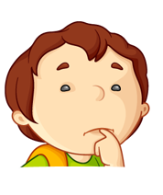



I. Tìm hiểu bài nghị
luận về tác phẩm truyện (hoặc đoạn trích)

Slide 3
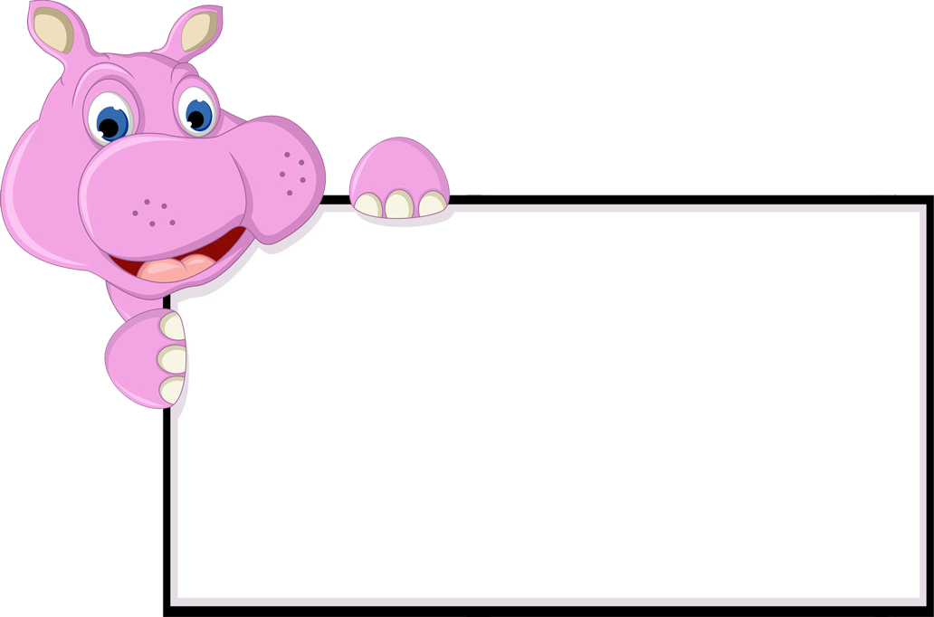
Đọc văn bản SGK - tr61 và trả lời câu hỏi

Slide 4
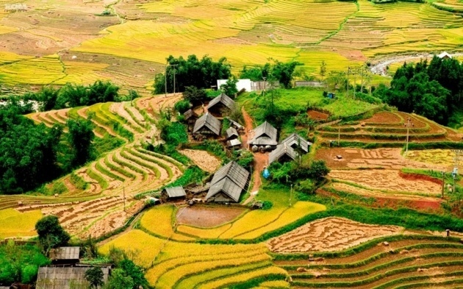
a. Vấn đề nghị luận của văn bản và nhan đề thích hợp cho văn bản
Vẻ đẹp của anh thanh niên làm công tác khí tượng kiêm vật lí địa cầu trong truyện ngắn Lặng lẽ Sa Pa của Nguyễn Thành Long.
Có thể đặt tên : Con người cống hiến thầm lặng đất Sa Pa.

Slide 5

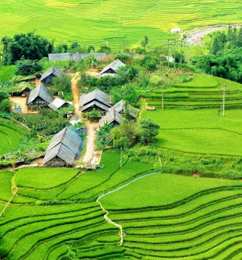
b. Luận điểm và những câu nêu lên hoặc cô đúc luận điểm của văn bản.
Tấm lòng yêu đời, tinh thần trách nhiệm cao: Trước tiên, nhân vật anh thanh niên này đẹp ở tấm lòng yêu đời, yêu nghề, ...gian khổ của mình.
Lòng hiếu khách và sự chu đáo với mọi người : Nhưng anh thanh niên này thật đáng yêu ở nỗi “thèm người”... một cách chu đáo.
Sự khiêm tốn của anh thanh niên : Công việc vất vả, có những đóng góp quan trọng ... lại rất khiêm tốn.

Slide 6

c. Cách lập luận của người viết
Lập luận người viết
luận điểm được nêu ra rõ ràng, ngắn gọn ở đầu đoạn văn,
luận cứ, luận chứng được đưa ra sau đó được phân tích làm rõ luận điểm.

Slide 7
 | Luận điểm | Luận cứ | Cách triển khai | Phép lập luận
1
2
3
Anh thanh niên đẹp ở tấm lòng yêu đời, yêu nghề, ở tinh thần trách nhiệm cao với công việc lắm gian khổ của mình
- Cuộc sống cô độc
- Công việc vất vả
- Yêu công việc, có suy nghĩ đúng đắn về công việc
Phân tích, chứng minh
Diễn dịch
Anh thanh niên đáng yêu ở nỗi “thèm người”, lòng hiếu khách đến nồng nhiệt, sự quan tâm người khác chu đáo
- Mến khách ngay từ phút đầu gặp gỡ
- Chu đáo với vợ bác lái xe
- Tiếp đón mọi người niềm nở
- Thấy đóng góp của mình nhỏ bé
- Giới thiệu những người nên vẽ hơn mình cho ông họa sĩ
Anh thanh niên rất khiêm tốn

Slide 8

Nghị luận về tác phẩm truyện là trình bày những nhận xét, đánh giá của mình về nhân vật, sự kiện, chủ đề hay nghệ thuật của một tác phẩm cụ thể.
GHI NHỚ

Slide 9
II. Luyện tập

Slide 10
Đọc đoạn văn sgk, tr64 và trả lời
câu hỏi

Slide 11

THẢO LUẬN NHÓM
Vấn đề nghị luận của đoạn văn là gì?
Các ý kiến ấy giúp ta hiểu thêm gì về nhân vật lão Hạc

Slide 12
Vấn đề nghị luận của đoạn văn
Tình thế lựa chọn sống chết của lão Hạc.

Slide 13
Các ý kiến ấy giúp ta hiểu thêm gì về nhân vật lão Hạc?
Lão Hạc phải chịu đựng nỗi đau thân phận của con người nghèo khổ nhưng trong sạch, lương thiện với tấm lòng hi sinh cao cả.

Slide 14
Đoạn văn nêu lên các ý kiến chính xác :
Lão Hạc phải lựa chọn giữa sống và chết.
Lão đã chọn cái chết trong còn hơn sống khổ, sống nhục.
Cái chết của lão là gieo mầm cho cái sống của đứa con trai.

Slide 15

Hướng dẫn tự học
Vẽ SĐTD tổng kết bài học
Viết mở bài phân tích truyện ngắn Lão Hạc
Đọc các bài phân tích truyện ngắn

Slide 16

Cảm ơn và hẹn gặp lạicác em!

